Slide 1

Муниципальное образование Гавань
Отчет об исполнении местного бюджета Муниципального образования Гавань за 2021 год

Slide 2


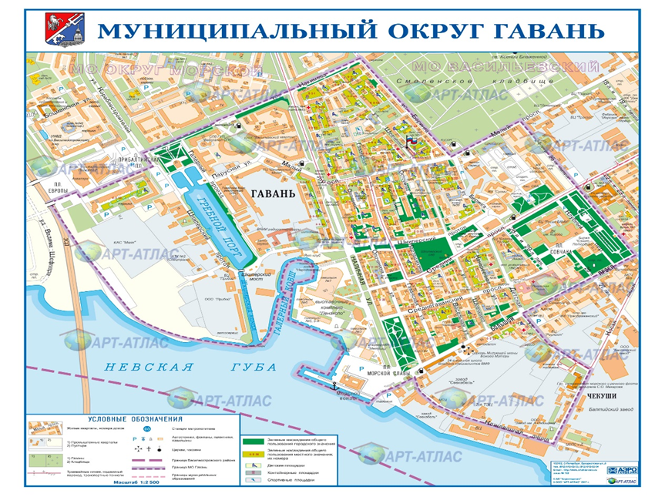


Вводная часть
Внутригородское Муниципальное образование Санкт-Петербурга муниципальный округ Гавань
Глава муниципального образования, исполняющий полномочия председателя Муниципального Совета - Вавилина Нэлли Юрьевна,
Исполняющая обязанности Главы Местной администрации -
Алексеева Галина Викторовна
Год основания
1998 год
Численность
населения
35 997 чел.

Slide 3

Вводная часть
В соответствии с Уставом, в структуру органов местного самоуправления входят:
Муниципальный Совет;
Глава Муниципального образования;
Местная Администрация;
В Муниципальном образовании имеется одно подведомственное учреждение, которое на данный момент проходит ликвидационные мероприятия
Муниципальный Совет- это постоянно действующий представительный орган местного самоуправления муниципального образования. Рассматривает проект местного бюджета, утверждает местный бюджет, осуществляет контроль его исполнения.
Местная Администрация – это исполнительный финансовый орган муниципального образования.
Полномочия Местной Администрации:
Составляет проект местного бюджета , представляет его с необходимыми документами и материалами в Муниципальный Совет;
Осуществляет муниципальные программы, реализуемые за счет средств местного бюджета;
Осуществляет исполнение местного бюджета по расходам;
Представляет годовой отчет об исполнении бюджета на утверждение в Муниципальный Совет

Slide 4

Основные характеристики бюджета
Местный бюджет МО «Гавань» на 2021 год утвержден Решением Муниципального Совета от 30.11.2020 № 26 «Об утверждении местного бюджета МО «Гавань» на 2021 год»
По доходам – в сумме 61 195,9 тыс. руб.
По расходам – в сумме 63 234,4 тыс. руб.
С дефицитом – в сумме – 2 038,5 тыс. руб.
В течение отчетного года в местный бюджет 7 раз вносились изменения, с учетом которых основные показатели составили:
По доходам – в сумме 68 489,0 тыс. руб.
По расходам – в сумме 67 950,8 тыс. руб.
С профицитом – в сумме 538,2 тыс. руб.

Slide 5
Основные характеристики бюджета
ДЕФИЦИТ бюджета – превышение расходов над доходами.
ПРОФИЦИТ бюджета – превышение доходов над расходами.
Единственным источником покрытия ДЕФИЦИТА бюджета является ОСТАТКИ на счетах муниципального образования на начало года.
Остаток на счете + плановые ДОХОДЫ позволят произвести плановые РАСХОДЫ в полном объеме.
*Субвенции (переданные гос. полномочия) из бюджета Санкт-Петербурга на выполнение передаваемых полномочий по опеке и попечительству
Наименование показателя | 2019 | 2020 | 2021
 |  |  | Утверждено | Исполнено | Процент исполнения
Доходы | 74 019,9 | 69 350,1 | 68 489,0 | 66 909,3 | 97,7 %
В том числе межбюджетные трансферты* | 10 488,6 | 10 459,8 | 58 965,2 | 58 615,4 | 99,4 %
Расходы | 82 499,0 | 63 643,3 | 67 950,8 | 66 795,6 | 98,3 %
Дефицит (-)/ Профицит (+) | - 8 479,1 | 5 706,9 | 538,2 | 113,7 | 21,1%

Slide 6

Динамика исполнения бюджета за три года
Основные характеристики бюджета

Slide 7
Структура доходов бюджета Муниципального образования Гавань на 2021 год
Основные показатели доходов по исполнению за 2021 год
Наименование | Сумма
Налог на доходы с физических лиц | 7 797,2
Доходы от оказания платных услуг (работ) и компенсации затрат государства | 220,3
Штрафы, санкции, возмещение ущерба | 274,3
Прочие неналоговые доходы | 2,0
Дотации бюджетам бюджетной системы Российской Федерации | 47 869,8
Субвенции бюджетам бюджетной системы Российской Федерации | 10 745,6
ИТОГО | 66 909,3

Slide 8

Основные показатели расходов местного бюджета
Исполнение местного бюджета в функциональной структуре расходов за 2021 год
Код | Наименование | Сумма (в тыс.руб.)
0100 | Общегосударственные вопросы | 23 688,6
0400 | Национальная экономика | 535,3
0500 | Жилищно-коммунальное хозяйство | 21 817,5
0600 | Охрана окружающей среды | 39,8
0700 | Образование | 380,2
0800 | Культура, кинематография | 8 328,4
1000 | Социальная политика | 10 535,8
1100 | Физическая культура и спорт | 320,0
1200 | Средства массовой информации | 1 150,0
 | Итого | 66 795,6

Slide 9
Основные показатели расходов местного бюджета

Slide 10
Динамика исполнения расходов бюджета Муниципального образования Гавань за 2019-2021 год (тыс.руб.)
Основные показатели расходов местного бюджета
Код | Наименование | 2019 | 2020 | 2021
0100 | Общегосударственные вопросы | 25 729,5 | 23 088,0 | 23 688,6
0300 | Национальная безопасность и правоохранительная деятельность | 29,0 | 0,0 | 0,0
0400 | Национальная экономика | 192,4 | 0,0 | 535,3
0500 | Жилищно-коммунальное хозяйство | 26 069,3 | 24 723,9 | 21 817,5
0600 | Охрана окружающей среды | 87,6 | 0,0 | 39,8
0700 | Образование | 1 892,3 | 28,0 | 380,2
0800 | Культура, кинематография | 13 506,9 | 3 491,4 | 8 328,4
1000 | Социальная политика | 10 288,6 | 10 260,9 | 10 535,8
1100 | Физическая культура и спорт | 3 376,2 | 923,3 | 320,0
1200 | Средства массовой информации | 1 327,2 | 1 127,8 | 1 150,0
Расходы бюджета (всего) |  | 82 499,0 | 63 643,3 | 66 795,6

Slide 11

Основные показатели расходов местного бюджета
Отчет о расходовании средств резервного фонда Местной Администрации
Муниципального образования Гавань за 2021 год (тыс. руб.)
Расходование средств резервного фонда Местной Администрации МО Гавань
за 2021 год не производилось.
Наименование | Утверждено на 2021 год | Исполнено на 01.01.2021 | % исполнения
Резервный фонд местной администрации | 60,0 | 0,0 | 0,0%

Slide 12
Отчет о численности работников органов местного самоуправления и фактических затратах на их денежное содержание за 2021 год (тыс. руб.)
Основные показатели расходов местного бюджета
№ | Наименование показателя | Утверждено на 2021 год | Исполнено на 01.01.2022
1. Муниципальный Совет МО «Гавань»
1.1 | Глава муниципального образования | 1 | 1
 | Расходы на оплату труда с начислениями | 1 380,1 | 1 377,2
1.2 | Аппарат представительного органа муниципального образования | 2 | 2
 | Расходы на оплату труда с начислениями | 1 604,2 | 1 601,7
2. Местная администрация МО «Гавань»
2.1 | Глава местной администрации | 1 | 1
 | Расходы на оплату труда с начислениями | 1 249,3 | 886,0
2.2 | Содержание и обеспечение деятельности местной администрации по решению вопросов местного значения | 16 | 13
 | Расходы на оплату труда с начислениями | 14 501,0 | 16 756,7

Slide 13
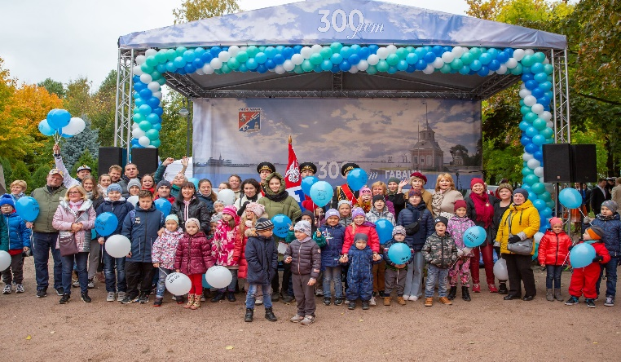
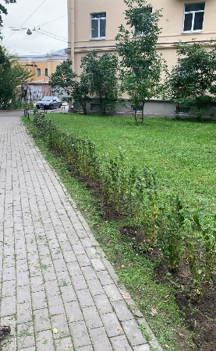
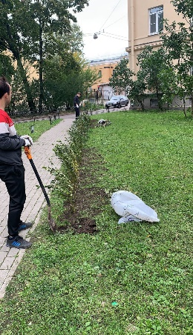
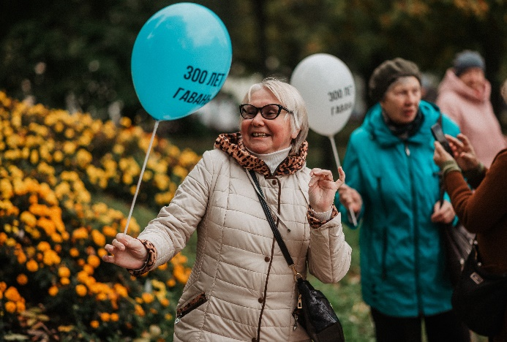
Реализация муниципальных программ за 2021 год
Бюджет Муниципального образования муниципальный округ Гавань формируется по программно-целевому принципу на базе 17 муниципальных программ, охватывающих все сферы социально-экономической жизни муниципалитета.
Объем средств местного бюджета, реализованных по программам -
Доля программных расходов в общем объеме расходов бюджета Муниципального образования муниципальный округ Гавань -
32 621 тыс. рублей.
48,9 %
представляет собой комплекс взаимосвязанных по ресурсам, исполнителям, срокам осуществления и показателям результативности мероприятий
МУНИЦИПАЛЬНАЯ ПРОГРАММА

Slide 14
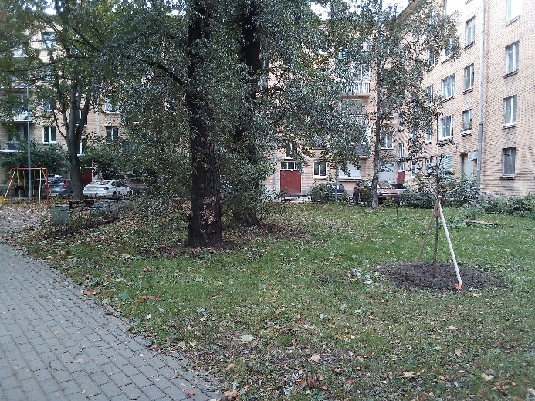
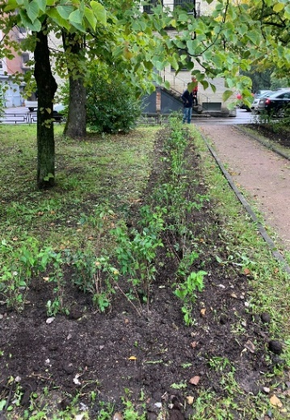
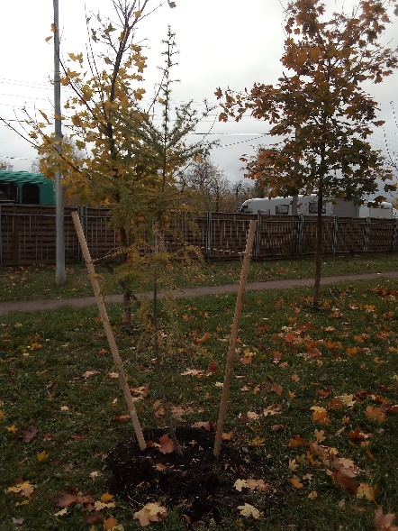
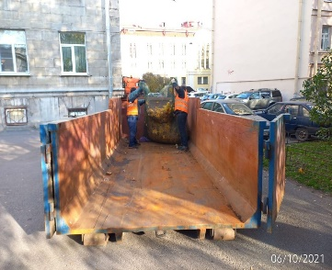
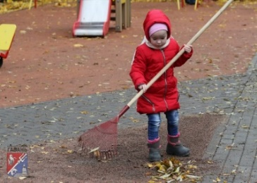
Реализация муниципальных программ за 2021 год
МУНИЦИПАЛЬНАЯ ПРОГРАММА
«БЛАГОУСТРОЙСТВО ТЕРРИТОРИИ
ВНУТРИГОРОДСКОГО МУНИЦИПАЛЬНОГО
ОБРАЗОВАНИЯ САНКТ-ПЕТЕРБУРГА
МУНИЦИПАЛЬНЫЙ ОКРУГ ГАВАНЬ»
Перечень исполненных мероприятий в 2021 году:
1. Озеленение территорий зеленых насаждений внутриквартального озеленения в сумме 1 702 тыс. руб.:
Посадка деревьев (клен, каштан, лиственница) в количестве 53 шт. по адресам: Гаванская, дом 42, Шевченко, дом 25-3, Шевченко, дом 11, Средний, дом 96, Карташихина, дом 12, Гаванская, дом 45, Гаванская, дом 48, Карташихина, дом 4, Гаванская, дом 6, Гаванская, дом 46, Весельная, дом 5, Детская, дом 30, Гаванская, дом 49-2, Карташихина, дом 15, Наличная, дом 22, Наличная, дом 35-1, Малый, дом 35-1, Малый, дом 65-2, Шевченко, дом 28, Большой пр., дом 92, Шевченко, дом 17, Морская, дом 9
Посадка кустарников в количестве 1 750 шт. по адресам: Гаванская, дом 42, Наличная, дом41, Гаванская, дом 41-43, Гаванская, дом 45, Гаванская, дом 49-2, Гаванская, дом 47, Нахимова, дом 8.
2. Установка, содержание и ремонт ограждений газонов, в сумме 986,14 тыс. руб.:
Размещение ограждений газонов в количестве 300 м.п.
Ремонт (покраска) ограждений газонов в количестве 1000 м.п.;
3. Замена детского игрового оборудования (демонтаж/монтаж) в количестве 51 шт., поставка песка в песочницы в сумме 4 033,77 тыс. руб.
Общий объем по всем разделам программы:
21 817,5 тыс.руб.

Slide 15
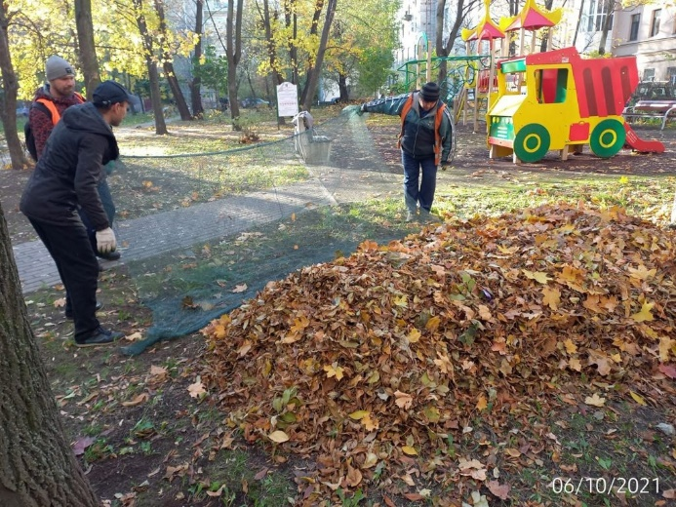

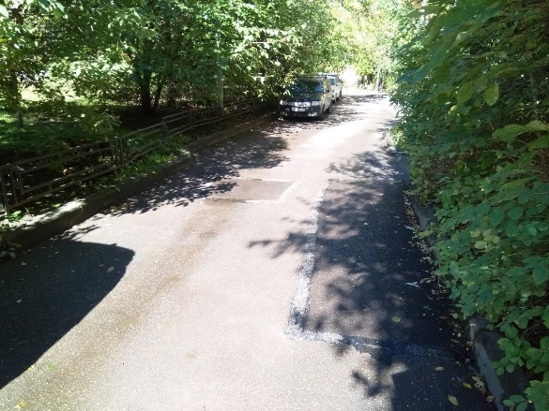
Реализация муниципальных программ за 2021 год
МУНИЦИПАЛЬНАЯ ПРОГРАММА
«БЛАГОУСТРОЙСТВО ТЕРРИТОРИИ
ВНУТРИГОРОДСКОГО МУНИЦИПАЛЬНОГО
ОБРАЗОВАНИЯ САНКТ-ПЕТЕРБУРГА
МУНИЦИПАЛЬНЫЙ ОКРУГ ГАВАНЬ»
Перечень исполненных мероприятий в 2021 году:
4. Содержание внутриквартальных территорий в части обеспечения ремонта покрытий, расположенных на внутриквартальных территориях в сумме 7 554,72 тыс. руб.:
Текущий ремонт (ремонт асфальто-бетонного покрытия) в количестве 528 кв.м. По адресам: Средний, дом 86, Весельная, дом 9-11.
Ямочный и аварийный ремонт в количестве 2 772,00 кв.м.
5. Размещение МАФ и уличной мебели в сумме 75 тыс. руб..
Установка информационных щитов «Выгул собак запрещен» в количестве 10 шт.;
Установка информационных щитов для детских площадок с перечнем детского игрового оборудования и правил эксплуатации в количестве 3 шт.
6. Содержание, в том числе уборка, территорий зеленых насаждений общего пользования местного значения ( 99 309 кв.м.), защиту зеленых насаждений на указанных территориях. В частности, на территории МО в 2021 году уборка листьев производилась экологическим способом, путем сбора листьев не в мешки, а в огромную сеть, погрузки этой сети с листьями с дальнейшей утилизацией в сумме 5 712,68 тыс. руб.

Slide 16
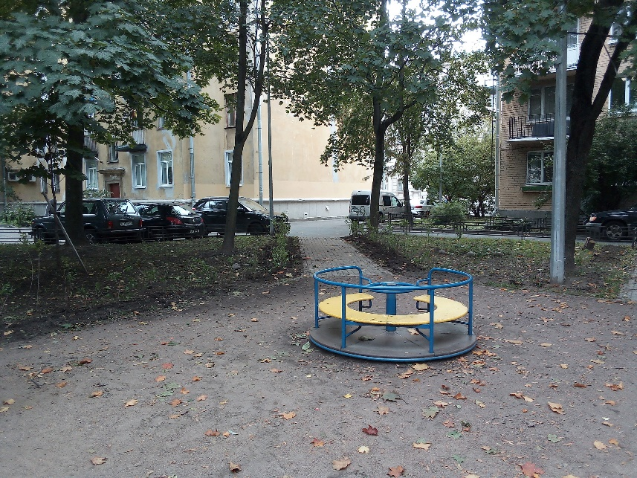
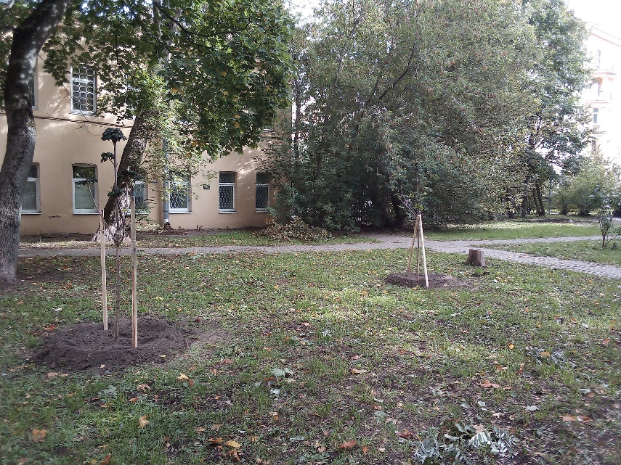
Реализация муниципальных программ за 2021 год
МУНИЦИПАЛЬНАЯ ПРОГРАММА
«БЛАГОУСТРОЙСТВО ТЕРРИТОРИИ
ВНУТРИГОРОДСКОГО МУНИЦИПАЛЬНОГО
ОБРАЗОВАНИЯ САНКТ-ПЕТЕРБУРГА
МУНИЦИПАЛЬНЫЙ ОКРУГ ГАВАНЬ»
Перечень исполненных мероприятий в 2021 году:
7. Проведение санитарных рубок, а также удаление аварийных, больных деревьев и кустарников в сумме 300 тыс. руб.:
8. Создание (размещение), переустройство и ремонт объектов зеленых насаждений (кронирование, омолаживание, санитарная прочистка в сумме 546 тыс. руб..
9. Проведение паспортизации территории зеленых насаждений общего пользования местного значения на территории МО в сумме 536,35 тыс. руб.
10. Новогоднее оформление фасадов, экспертиза результатов проведения работ по благоустройству, приобретение инструмента, мешков для мусора и т.д. в сумме 370,84 тыс. руб.

Slide 17

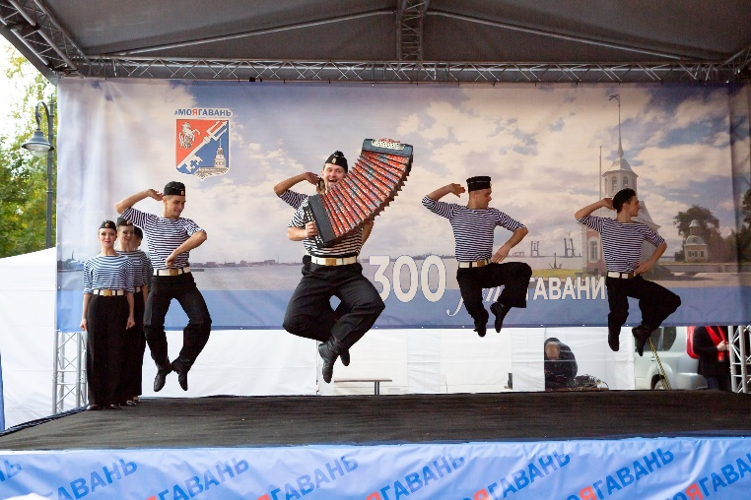
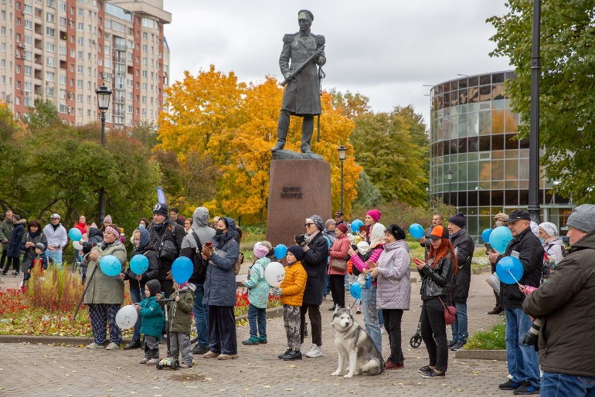
Реализация муниципальных программ за 2021 год
МУНИЦИПАЛЬНАЯ ПРОГРАММА
«Организация и проведение местных праздников
и участие в организации и проведении городских праздничных и иных зрелищных мероприятий»
Перечень подпрограммных мероприятий:
День полного снятия блокады Ленинграда от фашистской блокады
День Победы советского народа в Великой Отечественной Войне
К 300- ю Гавани. Праздник «День МО Гавань»
Международный день пожилых людей
Международный день инвалидов
Новогодние и Рождественские праздники
Общий объем по всем разделам программы:
4 746,5 тыс.руб.

Slide 18
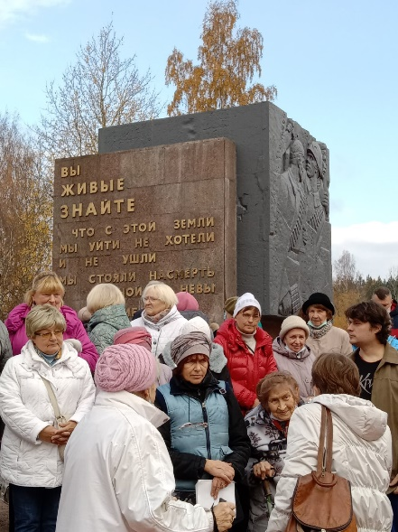
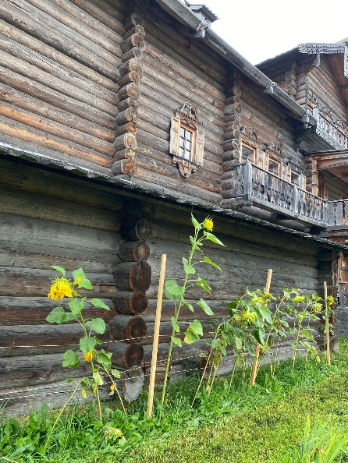
Реализация муниципальных программ за 2021 год
МУНИЦИПАЛЬНАЯ ПРОГРАММА
«Организация и проведение досуговых мероприятий
для жителей МО Гавань»
Перечень подпрограммных мероприятий:
Организация и проведение экскурсий (для пожилых людей). Поездки в Кобону, усадьба Богословка, парк Стальной десант, водные экскурсии и т.п.
Приобретение пригласительных билетов в театры для жителей МО Гавань
Приобретение пригласительных билетов в театры для жителей МО Гавань дошкольного возраста (4-10 лет)
Уличное культурно-массовое мероприятие (семейный квест) «Дворы моей Гавани»
Уличное культурно-массовое мероприятие (семейный квест) «300 лет Галерной Гавани»
Общий объем по всем разделам программы:
3 398,9 тыс.руб.
.

Slide 19
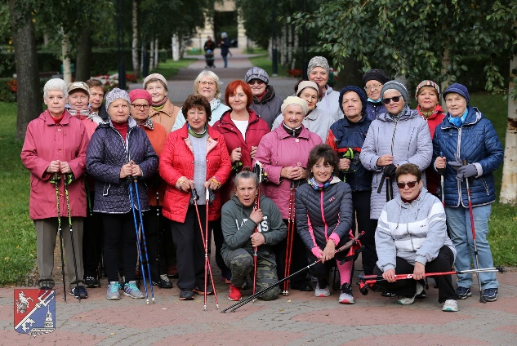
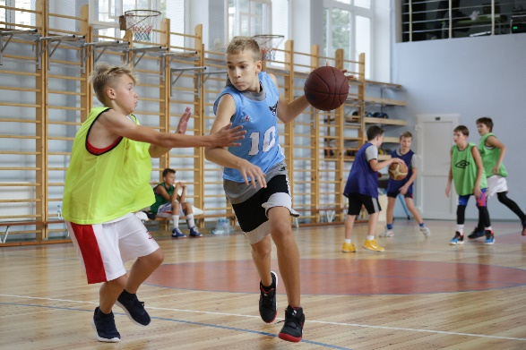
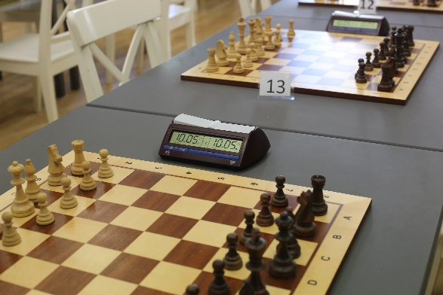
Реализация муниципальных программ за 2021 год
МУНИЦИПАЛЬНАЯ ПРОГРАММА
«Обеспечение условий для развития на территории МО Гавань физической культуры и массового спорта, организация и проведение официальных физкультурных мероприятий, физкультурно-оздоровительных мероприятий и спортивных мероприятий МО Гавань»
Перечень подпрограммных мероприятий:
Организация и проведение:
занятий по проведению групповых физкультурно-оздоровительных программ (скандинавская ходьба);
уличного турнира по мини-футболу;
шахматного турнира на приз МО Гавань;
уличного марафона среди жителей МО Гавань;
Общий объем по всем разделам программы:
320 тыс.руб.

Slide 20


Реализация муниципальных программ на 2022 год
МУНИЦИПАЛЬНАЯ ПРОГРАММА
«Учреждение печатного средства массовой информации, опубликование муниципальных правовых актов, иной информации»
Перечень подпрограммных мероприятий:
Выпуск и распространение муниципальной газеты «Гаванский городок»
Газета «Гаванский городок» – 8 выпусков, тираж 90 000 экз
Газета «Гаванский городок» (спецвыпуск) – 23 выпуска, тираж 15 000 экз
Общий объем по всем разделам программы: 1 150 тыс.руб.

Slide 21
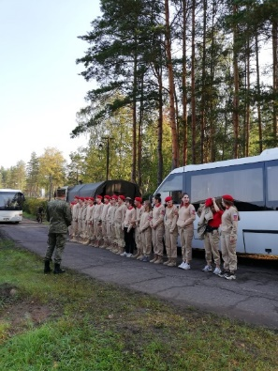
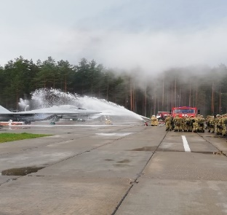
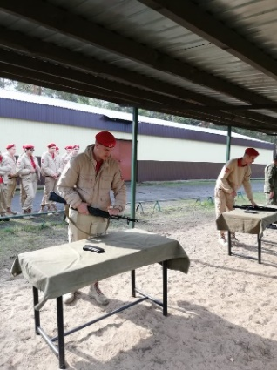
Реализация муниципальных программ за 2021 год
Прочие муниципальные программы
Проведение работ по военно-патриотическому воспитанию граждан – 90 тыс. руб.;
Участие в реализации мер по профилактике дорожно-транспортного травматизма на территории МО «Гавань» – 496 тыс. руб.;
Повышение квалификации муниципальных служащих – 54 тыс. руб.;
Участие в установленном порядке в мероприятиях по профилактике незаконного потребления наркотических средств и психотропных веществ, наркомании в СПб – 38,7 тыс руб.
Участие в профилактике терроризма и экстремизма, а также ликвидации последствий проявления терроризма и экстремизма на территории МО Гавань – 39,8 тыс. руб
Информирование населения о вреде потребления табака и вредном воздействии окружающего табачного дыма – 39,8 тыс. руб.
Проведение подготовки и обучения неработающего население способам защиты и действиям в чрезвычайных ситуациях – 0 тыс. руб.
Участие в деятельности и профилактике правонарушений в СПб – 39,8 тыс. руб.
Организация и проведение мероприятий по сохранению и развитию местных традиций и обрядов – 183 тыс. руб.
Участие в организации и финансировании временного трудоустройства несовершеннолетних в возрасте от 14 до 18 лет в свободное от учебы время – 127,4 тыс. руб.
Участие в создании условий для реализации мер, направленных на укрепление межнационального и межконфессионального согласия – 39,8 тыс. руб.
Участие в мероприятиях по охране окружающей среды в границах МО Гавань – 39,8 тыс. руб.
Общий объем по всем разделам программы: 1 188,1 тыс.руб.

Slide 22
Реализация муниципальных программ на 2021 год
Благоустройство | 21 817,5 | 67%
Праздники | 4 746,5 | 15%
Досуговые мероприятия | 3 398,9 | 10%
Физкультура, спорт | 320,0 | 1%
СМИ | 1 150,0 | 3,4%
Прочие муниципальные программы | 1 188,1 | 3,6%
ИТОГО | 32 621 тыс. руб. | 100%

Slide 23
Безвозмездные поступления
Субвенции бюджетам внутригородских муниципальных образований Санкт-Петербурга на выполнение отдельных государственных полномочий Санкт-Петербурга по организации и осуществлению деятельности по опеке и попечительству | 1 960,1 | 18,2%
Субвенции бюджетам внутригородских муниципальных образований Санкт-Петербурга на выполнение отдельного государственного полномочия Санкт-Петербурга по определению должностных лиц, уполномоченных составлять протоколы об административных правонарушениях, и составлению протоколов об административных правонарушениях | 7,8 | 0,2%
Субвенции бюджетам внутригородских муниципальных образований городов федерального значения на содержание ребенка в семье опекуна и приемной семье | 5 550,7 | 51,6%
Субвенции бюджетам внутригородских муниципальных образований Санкт-Петербурга на вознаграждение, причитающееся приемному родителю | 3 227,1 | 30%
Итого: | 10 745,7

Slide 24



Дефицит местного бюджета
Бюджет Муниципального образования исполнен с профицитом.
Профицит бюджета - это превышение доходов над расходами бюджета.
- 113,7 тыс. рублей.
Объем профицита МО Гавань за 2021 год

Slide 25



Контактная информация
199406, Санкт-Петербург ул. Шевченко, д.29
тел.:355-87-30, факс:355-54-19
e-mail: mogavan@mail.ru
График работы:
понедельник - четверг с 9.30 до 18.00,
пятница - с 9.30 до 17.00,
обеденный перерыв - с 13.00 до 13.30,
выходные дни - суббота, воскресенье

